Slide 1
Comune di Savona
Tipologia di azione pilota: A) Infrastruttura
Realizzazione di una pavimentazione drenante presso i camminamenti dei giardini del prolungamento a mare – zona Tempietto Boselli

Slide 2
Breve descrizione dell’azione pilota
L'area su cui si intende realizzare l'intervento di permeabilizzazione della pavimentazione insiste su un bacino idraulico urbano che raccoglie le acque bianche della parte litoranea della città di Savona. Tale bacino è drenato da una canalizzazione artificiale che, passando per via XX Settembre, confluisce nell'adiacente torrente Letimbro. Vista la conformazione del bacino, totalmente urbanizzato e con un grado di impermeabilizzazione dello stesso molto elevato, spesso l'area è soggetta ad allagamenti. Per tale ragione, al fine di ridurre il rischio da alluvioni urbane, un primo passo è rappresentato dall'utilizzo di pavimentazioni drenanti, che rappresentano una valida alternativa ai convenzionali lastricati di marciapiedi e garantiscono una minimizzazione del deflusso superficiale.

Slide 3
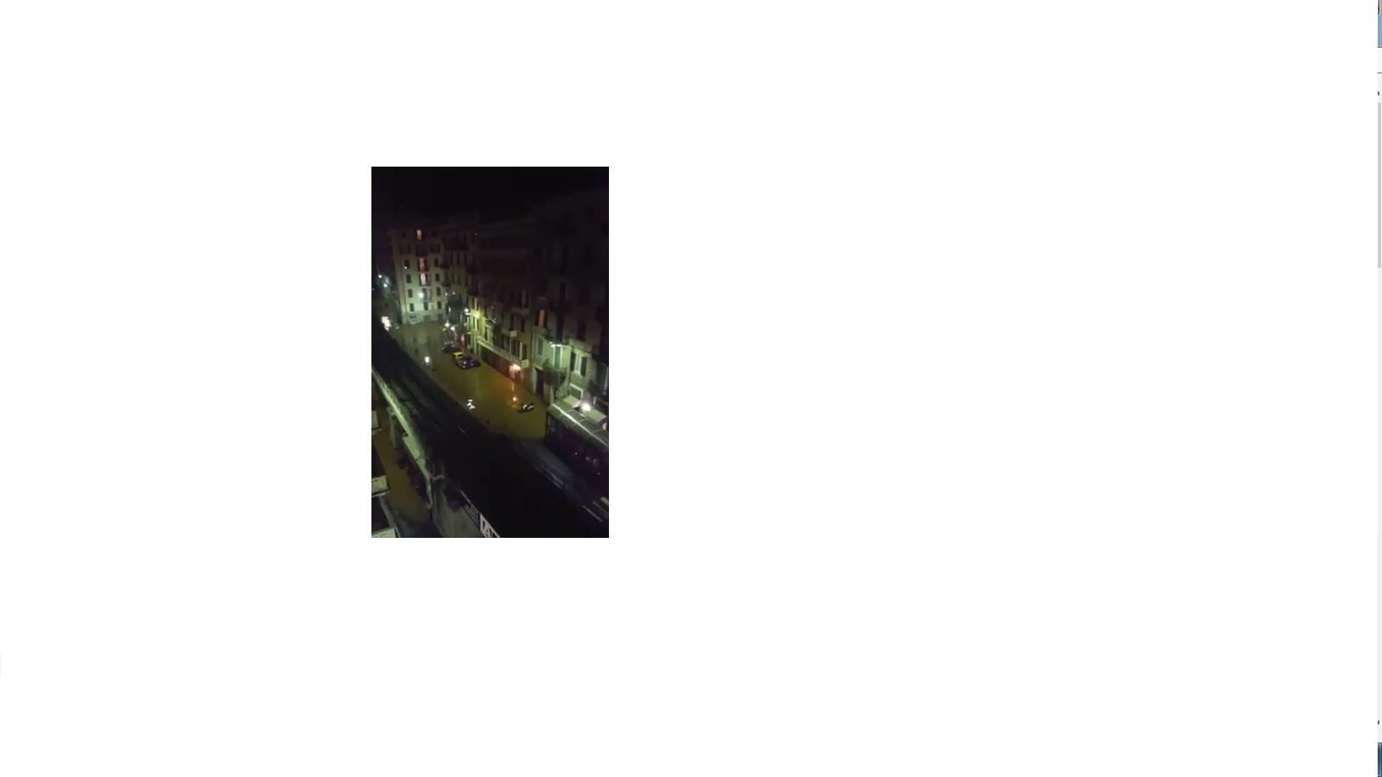
Attraverso la “Realizzazione di una pavimentazione drenante presso i camminamenti dei giardini del prolungamento a mare – zona Tempietto Boselli” renderemo permeabile circa un decimo della superficie del bacino urbano determinando una diminuzione dell'apporto della stessa alla rete delle acque bianche e diminuendo di conseguenza il rischio da alluvioni urbane dell'intera area litoranea (zona via XX settembre).
Evento del 24 novembre 2016

Slide 4
I benefici dell'intervento non saranno quindi solo del Comune di Savona ma coinvolgeranno tutta la popolazione residente all'interno del bacino.
Interessante sarà inoltre cercare di quantificare di che entità sarà ridotto il rischio da alluvioni urbane per gli abitanti dell'area al fine di poter sfruttare l'esperienza acquisita e replicare l'intervento in altre aree del Programma.

Slide 5
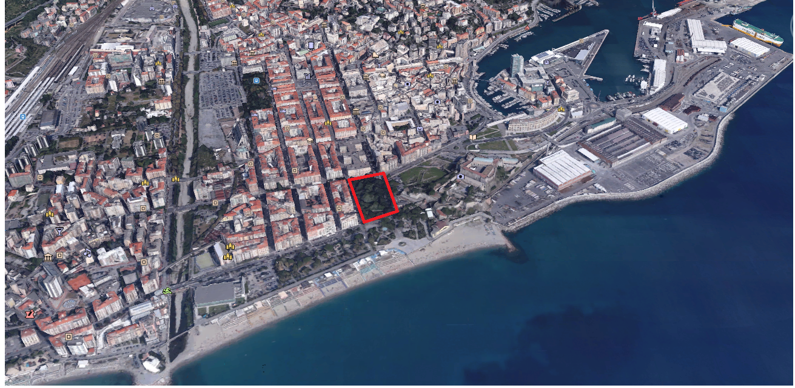
Localizzazione dell’investimento (1)

Slide 6
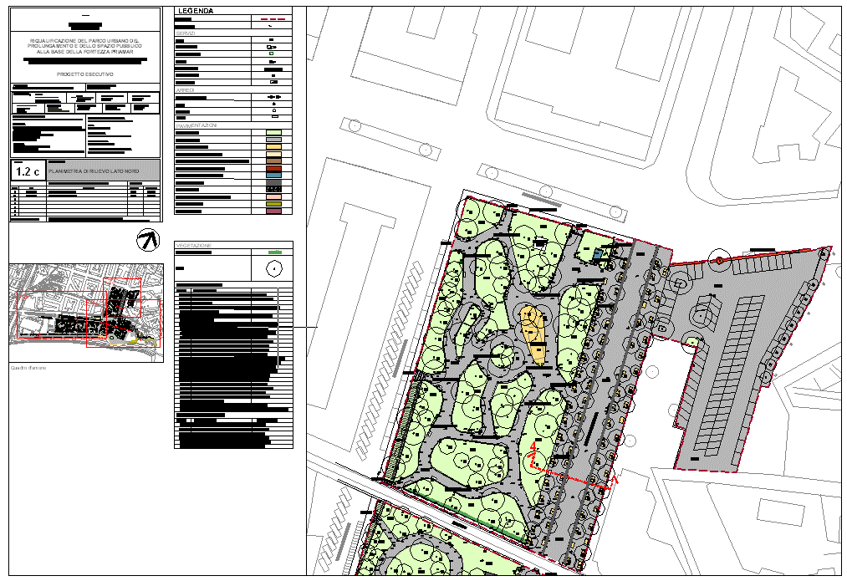
Localizzazione dell’investimento (2)

Slide 7
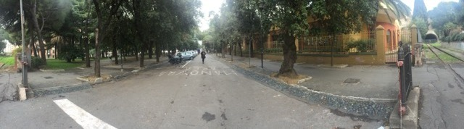
Localizzazione dell’investimento (3)
Comune di Savona - Giardini Prolungamento a Mare Viale Dante Alighieri

Slide 8
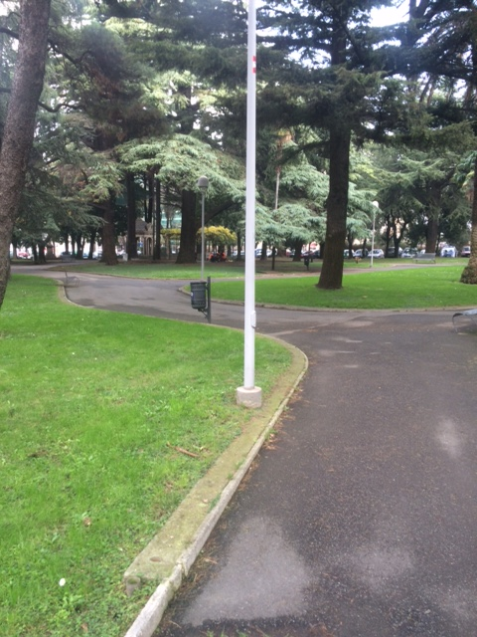
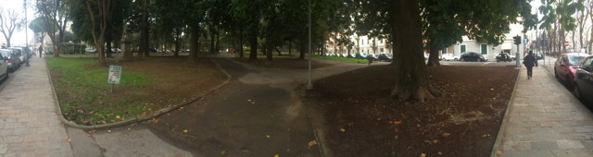
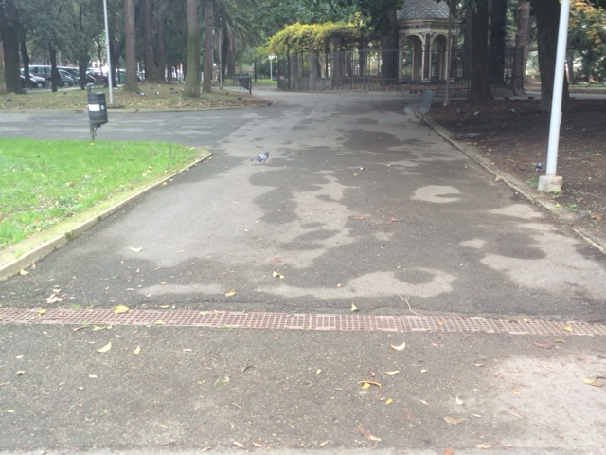
Localizzazione dell’investimento (4)
Comune di Savona - Giardini Prolungamento a Mare - Tempietto Boselli

Slide 9
Budget e cronoprogramma di massima azione pilota
Azione | Mese di inizio | Mese di fine | Budget
Realizzazione di una pavimentazione drenante presso i camminamenti dei giardini del prolungamento a mare – zona Tempietto Boselli | M18 | M36 | € 172.761,80

Slide 10
Rischi associati all’investimento
L'intervento proposto non determina effetti negativi sull'ambiente circostante, anzi ha l'obiettivo di diminuire il rischio alluvioni nell'area urbana di Savona migliorando la permeabilità di una porzione di area urbana, diminuendo quindi il ruscellamento superficiale delle acque piovane e diminuendo quindi la portata di picco che sarà riversata nella rete urbana delle acque bianche.

